Slide 1







SEMINÁRIO
Eleições Municipais 2024:
Financiamento de Campanha e Prestação de Contas
PAINEL TEMÁTICO
Financiamento Público de Campanha e a Participação Feminina na Política
Silvani Maia Resende Santana
Diretora-Geral do TRE-PI
Coordenadora do Comitê Gestor de Política de Gêneros
silvani.maia@tre-pi.jus
Telefone: (86) 2107-9822
Brunna Barros Carvalho Martins
Assessora de Juiz Membro – TRE-PI
brunna.martins@tre-pi.jus
Telefone: (86) 2107-9837

Slide 2
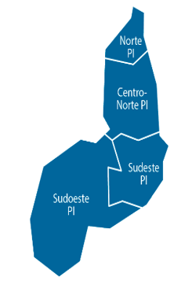
CONTEXTUALIZAÇÃO DAS ELEIÇÕES NO PIAUÍ
QUANTIDADE DE MUNICÍPIOS: 224
LOCAIS DE VOTAÇÃO: 3.189 (dados das Eleições 2022)
SEÇÕES ELEITORAIS: 8.963 (dados das Eleições 2022)
ELEITORADO: 2.637.288 (dados de fevereiro de 2024)
  Com Biometria (94,23%): 2.485.115
  Sem Biometria (5,77%): 152.173

Slide 3



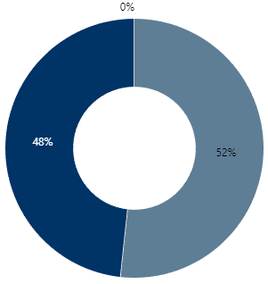
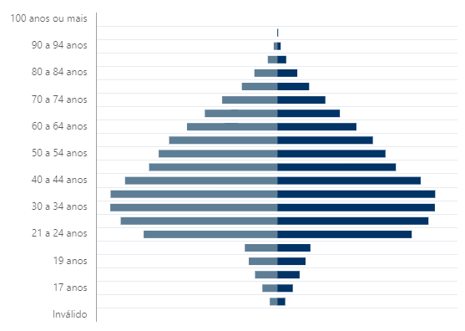
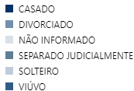
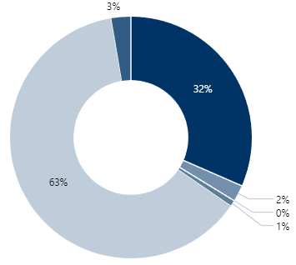
PERFIL DO ELEITORADO DO PIAUÍ NAS ELEIÇÕES 2020

Slide 4

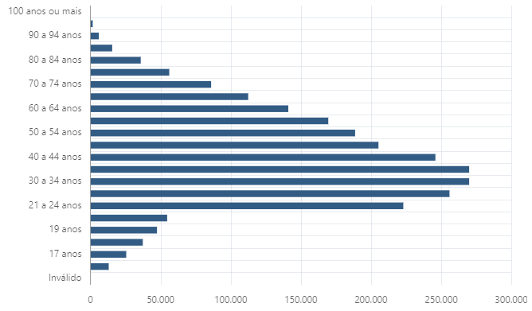
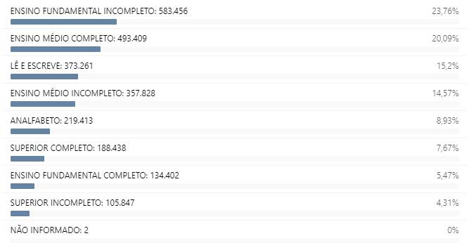
PERFIL DO ELEITORADO DO PIAUÍ NAS ELEIÇÕES 2020

Slide 5


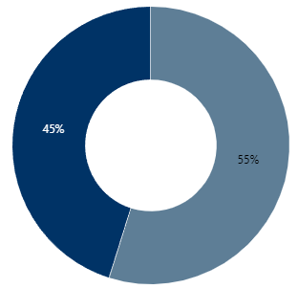
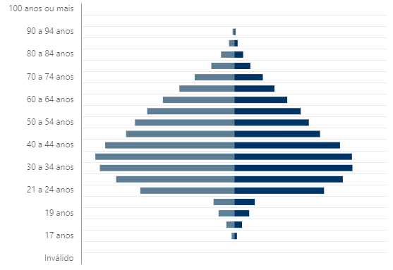
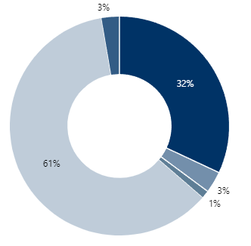
PERFIL DO ELEITORADO DE TERESINA NAS ELEIÇÕES 2020

Slide 6
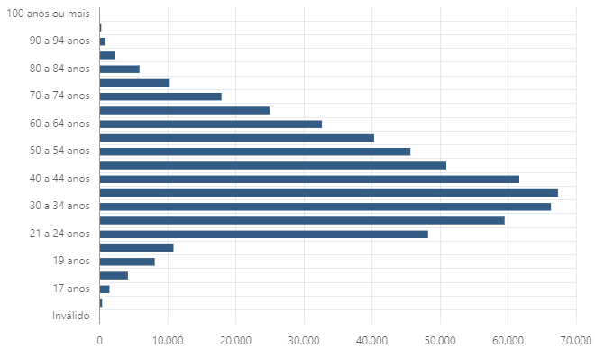
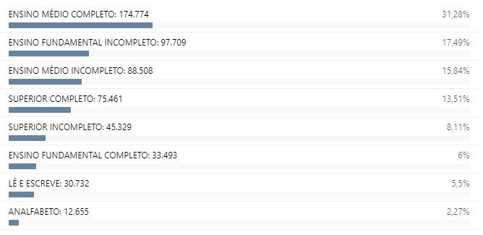
PERFIL DO ELEITORADO DE TERESINA NAS ELEIÇÕES 2020

Slide 7
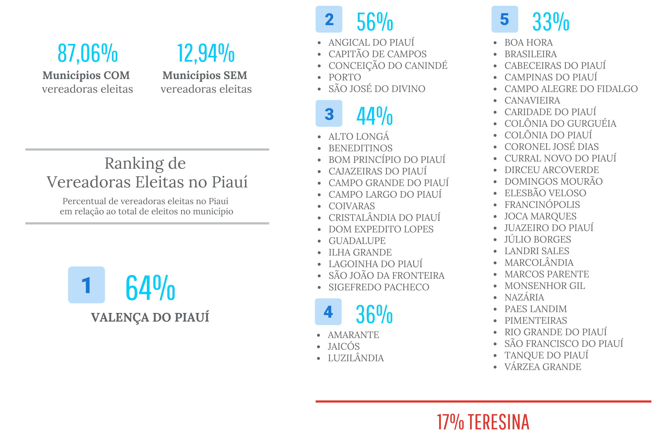
RANKING DAS VEREADORAS ELEITAS NO PIAUÍ NAS ELEIÇÕES 2020
MUNICÍPIOS COM ÍNDICE ACIMA DE 30%

Slide 8
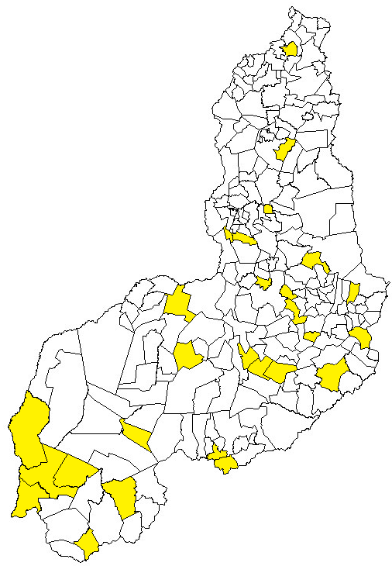
MUNICÍPIOS DO PIAUÍ SEM PREFEITAS E VEREADORAS ELEITAS NAS ELEIÇÕES 2020
MUNICÍPIO | ELEITAS (FEMININO) | ELEITOS (MASCULINO)
ALAGOINHA DO PIAUÍ | 0 | 9
BARREIRAS DO PIAUÍ | 0 | 9
CAXINGÓ | 0 | 9
CURIMATÁ | 0 | 9
FARTURA DO PIAUÍ | 0 | 9
GILBUÉS | 0 | 9
JARDIM DO MULATO | 0 | 9
JATOBÁ DO PIAUÍ | 0 | 9
JERUMENHA | 0 | 9
LAGOA DO SÍTIO | 0 | 9
MONTE ALEGRE DO PIAUÍ | 0 | 9
NOVA SANTA RITA | 0 | 9
PAU D'ARCO DO PIAUÍ | 0 | 9
PAULISTANA | 0 | 11
PAVUSSU | 0 | 9
PEDRO LAURENTINO | 0 | 9
SANTA CRUZ DO PIAUÍ | 0 | 9
SANTA FILOMENA | 0 | 9
SANTA LUZ | 0 | 9
SANTA ROSA DO PIAUÍ | 0 | 9
SANTO ANTÔNIO DOS MILAGRES | 0 | 9
SÃO JOÃO DA VARJOTA | 0 | 9
SEBASTIÃO BARROS | 0 | 9
SIMÕES | 0 | 9
SOCORRO DO PIAUÍ | 0 | 9
VÁRZEA BRANCA | 0 | 9
VERA MENDES | 0 | 9
TOTAL DE MUNICÍPIOS |  | 27

Slide 9
INTERSECCIONALIDADE DE RAÇA, COR E ETNIA
O Censo 2022 do Instituto Brasileiro de Geografia e Estatística (IBGE) mostra que 55,5% da população se identifica como preta ou parda no Brasil e 51,5% são mulheres. Dentre os eleitos para a Câmara dos Deputados em 2022, somente 17,7% eram mulheres e 26,3% eram negros.
(Fonte: https://www.osul.com.br/eleicoes-2024-nova-regra-vai-premiar-partidos-com-mais-votos-para-mulheres-e-negros/)

Slide 10
RECURSOS DE CAMPANHA LIBERADOS PARA MULHERES (FEFC+FP)
ESFERA: NACIONAL; ANO: 2020
Partido | Gênero | Qtd de Candidatas | FEFC Recursos Declarados (Feminino) | FEFC Distribuído ao Partido | Porcentagem (%) | FP Recursos Declarados (Feminino) | FP Distribuído ao Partido | Porcentagem (%) | TOTAL (FEFC + FP) Recursos Declarados (Feminino) | TOTAL (FEFC + FP) Distribuído ao Partido | Porcentagem (%)
AVANTE | Feminino | 5.047 | R$ 7.821.668,88 | R$ 28.121.267,64 | 27,81% | R$ 469.743,66 | R$ 4.814.160,30 | 9,76% | R$ 8.291.412,54 | R$ 32.935.427,94 | 25,17%
CIDADANIA | Feminino | 5.894 | R$ 12.245.518,87 | R$ 35.824.724,42 | 34,18% | R$ 614.868,35 | R$ 381.800,00 | 161,04% | R$ 12.860.387,22 | R$ 36.206.524,42 | 35,52%
DC | Feminino | 1.610 | R$ 618.655,51 | R$ 4.025.171,90 | 15,37% | R$ 0,00 | R$ 0,00 | 0,00% | R$ 618.655,51 | R$ 4.025.171,90 | 15,37%
DEM | Feminino | 11.136 | R$ 28.237.194,64 | R$ 120.810.759,08 | 23,37% | R$ 2.604.560,10 | R$ 6.389.259,68 | 40,76% | R$ 30.841.754,74 | R$ 127.200.018,76 | 24,25%
MDB | Feminino | 15.146 | R$ 50.387.378,99 | R$ 148.253.393,14 | 33,99% | R$ 101.000,00 | R$ 270.500,00 | 37,34% | R$ 50.488.378,99 | R$ 148.523.893,14 | 33,99%
NOVO | Feminino | 212 | R$ 0,00 | R$ 0,00 | 0,00% | R$ 0,00 | R$ 0,00 | 0,00% | R$ 0,00 | R$ 0,00 | 0,00%
PATRIOTA | Feminino | 4.739 | R$ 9.705.257,65 | R$ 35.139.355,52 | 27,62% | R$ 1.453.430,00 | R$ 5.987.305,00 | 24,28% | R$ 11.158.687,65 | R$ 41.126.660,52 | 27,13%
PC do B | Feminino | 3.676 | R$ 11.322.543,64 | R$ 30.941.860,30 | 36,59% | R$ 1.387.305,42 | R$ 1.767.226,88 | 78,50% | R$ 12.709.849,06 | R$ 32.709.087,18 | 38,86%
PCB | Feminino | 23 | R$ 476.844,44 | R$ 1.233.305,95 | 38,66% | R$ 0,00 | R$ 0,00 | 0,00% | R$ 476.844,44 | R$ 1.233.305,95 | 38,66%
PCO | Feminino | 39 | R$ 0,00 | R$ 1.233.305,95 | 0,00% | R$ 0,00 | R$ 0,00 | 0,00% | R$ 0,00 | R$ 1.233.305,95 | 0,00%
PDT | Feminino | 9.631 | R$ 25.191.914,84 | R$ 103.314.544,11 | 24,38% | R$ 140.000,00 | R$ 5.427.200,00 | 2,58% | R$ 25.331.914,84 | R$ 108.741.744,11 | 23,30%
PL | Feminino | 9.524 | R$ 33.857.690,78 | R$ 117.621.670,45 | 28,79% | R$ 3.891.175,00 | R$ 21.358.327,30 | 18,22% | R$ 37.748.865,78 | R$ 138.979.997,75 | 27,16%
PMB | Feminino | 1.027 | R$ 669.780,38 | R$ 1.233.305,95 | 54,31% | R$ 0,00 | R$ 0,00 | 0,00% | R$ 669.780,38 | R$ 1.233.305,95 | 54,31%
PMN | Feminino | 1.675 | R$ 1.517.173,94 | R$ 5.872.173,76 | 25,84% | R$ 0,00 | R$ 0,00 | 0,00% | R$ 1.517.173,94 | R$ 5.872.173,76 | 25,84%
PODE | Feminino | 6.877 | R$ 19.664.663,88 | R$ 77.968.130,80 | 25,22% | R$ 3.540.258,35 | R$ 12.759.496,53 | 27,75% | R$ 23.204.922,23 | R$ 90.727.627,33 | 25,58%
PP | Feminino | 12.867 | R$ 40.442.565,93 | R$ 140.669.215,02 | 28,75% | R$ 1.102.500,00 | R$ 6.730.000,00 | 16,38% | R$ 41.545.065,93 | R$ 147.399.215,02 | 28,19%
PROS | Feminino | 3.959 | R$ 9.064.982,63 | R$ 37.187.846,96 | 24,38% | R$ 0,00 | R$ 0,00 | 0,00% | R$ 9.064.982,63 | R$ 37.187.846,96 | 24,38%
PRTB | Feminino | 2.613 | R$ 0,00 | R$ 0,00 | 0,00% | R$ 0,00 | R$ 0,00 | 0,00% | R$ 0,00 | R$ 0,00 | 0,00%

Slide 11
RECURSOS DE CAMPANHA LIBERADOS PARA MULHERES (FEFC+FP)
ESFERA: NACIONAL; ANO: 2020
Partido | Gênero | Qtd de Candidatas | FEFC Recursos Declarados (Feminino) | FEFC Distribuído ao Partido | Porcentagem (%) | FP Recursos Declarados (Feminino) | FP Distribuído ao Partido | Porcentagem (%) | TOTAL (FEFC + FP) Recursos Declarados (Feminino) | TOTAL (FEFC + FP) Distribuído ao Partido | Porcentagem (%)
PSB | Feminino | 9.095 | R$ 24.369.516,25 | R$ 109.545.178,16 | 22,25% | R$ 772.516,93 | R$ 4.214.200,00 | 18,33% | R$ 25.142.033,18 | R$ 113.759.378,16 | 22,10%
PSC | Feminino | 6.030 | R$ 10.596.405,43 | R$ 33.239.786,22 | 31,88% | R$ 1.401.484,00 | R$ 1.349.189,10 | 103,88% | R$ 11.997.889,43 | R$ 34.588.975,32 | 34,69%
PSD | Feminino | 13.228 | R$ 38.104.435,77 | R$ 138.872.223,52 | 27,44% | R$ 0,00 | R$ 0,00 | 0,00% | R$ 38.104.435,77 | R$ 138.872.223,52 | 27,44%
PSDB | Feminino | 11.135 | R$ 39.268.384,08 | R$ 130.452.061,58 | 30,10% | R$ 871.850,44 | R$ 6.646.461,08 | 13,12% | R$ 40.140.234,52 | R$ 137.098.522,66 | 29,28%
PSL | Feminino | 7.288 | R$ 63.137.829,95 | R$ 199.442.419,81 | 31,66% | R$ 173.380,00 | R$ 887.539,11 | 19,53% | R$ 63.311.209,95 | R$ 200.329.958,92 | 31,60%
PSOL | Feminino | 1.731 | R$ 15.420.713,91 | R$ 40.634.516,50 | 37,95% | R$ 0,00 | R$ 303.975,00 | 0,00% | R$ 15.420.713,91 | R$ 40.938.491,50 | 37,67%
PSTU | Feminino | 81 | R$ 582.000,00 | R$ 1.233.305,95 | 47,19% | R$ 0,00 | R$ 0,00 | 0,00% | R$ 582.000,00 | R$ 1.233.305,95 | 47,19%
PT | Feminino | 11.202 | R$ 70.065.260,35 | R$ 201.297.516,62 | 34,81% | R$ 1.601.500,00 | R$ 1.840.277,35 | 87,02% | R$ 71.666.760,35 | R$ 203.137.793,97 | 35,28%
PTB | Feminino | 7.969 | R$ 12.561.481,67 | R$ 46.658.777,07 | 26,92% | R$ 0,00 | R$ 0,00 | 0,00% | R$ 12.561.481,67 | R$ 46.658.777,07 | 26,92%
PTC | Feminino | 2.294 | R$ 1.587.901,02 | R$ 9.498.596,58 | 16,72% | R$ 0,00 | R$ 0,00 | 0,00% | R$ 1.587.901,02 | R$ 9.498.596,58 | 16,72%
PV | Feminino | 4.159 | R$ 4.814.713,64 | R$ 20.498.922,01 | 23,49% | R$ 150.000,00 | R$ 363.462,50 | 41,27% | R$ 4.964.713,64 | R$ 20.862.384,51 | 23,80%
REDE | Feminino | 1.675 | R$ 7.682.744,56 | R$ 28.430.214,66 | 27,02% | R$ 0,00 | R$ 0,00 | 0,00% | R$ 7.682.744,56 | R$ 28.430.214,66 | 27,02%
REPUBLICANOS | Feminino | 9.646 | R$ 31.455.891,29 | R$ 100.632.561,34 | 31,26% | R$ 3.288.619,02 | R$ 6.009.450,06 | 54,72% | R$ 34.744.510,31 | R$ 106.642.011,40 | 32,58%
SOLIDARIEDADE | Feminino | 5.736 | R$ 11.988.758,45 | R$ 46.037.917,83 | 26,04% | R$ 0,00 | R$ 0,00 | 0,00% | R$ 11.988.758,45 | R$ 46.037.917,83 | 26,04%
UP | Feminino | 58 | R$ 210.906,18 | R$ 1.233.305,95 | 17,10% | R$ 0,00 | R$ 0,00 | 0,00% | R$ 210.906,18 | R$ 1.233.305,95 | 17,10%
TOTAL |  | 187.022 | 583.070.777,55 | 1.997.157.334,75 | 29,20% | 23.564.191,27 | 87.499.829,89 | 26,93% | 606.634.968,82 | 2.084.657.164,64 | 29,10%
Fonte: https://sig.tse.jus.br/ords/dwapr/r/seai/sig-eleicao/home
Dados atualizados em 24/04/2024

Slide 12
RECURSOS DE CAMPANHA LIBERADOS PARA MULHERES (FEFC+FP)
ESFERA: NACIONAL; ANO: 2022
Partido | Gênero | Qtd de Candidatas | FEFC Recursos Declarados (Feminino) | FEFC Distribuído ao Partido | Porcentagem (%) | FP Recursos Declarados (Feminino) | FP Distribuído ao Partido | Porcentagem (%) | TOTAL (FEFC + FP) Recursos Declarados (Feminino) | TOTAL (FEFC + FP) Distribuído ao Partido | Porcentagem (%)
AGIR | Feminino | 303 | R$ 6.372.038,21 | R$ 32.427.935,94 | 19,65% | R$ 0,00 | R$ 0,00 | 0,00% | R$ 6.372.038,21 | R$ 32.427.935,94 | 19,65%
AVANTE | Feminino | 346 | R$ 18.231.997,21 | R$ 68.682.506,29 | 26,55% | R$ 5.070.267,29 | R$ 29.008.621,82 | 17,48% | R$ 23.302.264,50 | R$ 97.691.128,11 | 23,85%
CIDADANIA | Feminino | 176 | R$ 31.090.114,44 | R$ 87.225.635,48 | 35,64% | R$ 342.000,00 | R$ 342.000,00 | 100,00% | R$ 31.432.114,44 | R$ 87.567.635,48 | 35,89%
DC | Feminino | 258 | R$ 2.710.109,66 | R$ 14.555.382,68 | 18,62% | R$ 0,00 | R$ 0,00 | 0,00% | R$ 2.710.109,66 | R$ 14.555.382,68 | 18,62%
MDB | Feminino | 483 | R$ 124.119.296,20 | R$ 360.347.998,12 | 34,44% | R$ 16.068.595,89 | R$ 21.875.118,93 | 73,46% | R$ 140.187.892,09 | R$ 382.223.117,05 | 36,68%
NOVO | Feminino | 149 | R$ 0,00 | R$ 0,00 | 0,00% | R$ 0,00 | R$ 1.440.825,99 | 0,00% | R$ 0,00 | R$ 1.440.825,99 | 0,00%
PATRIOTA | Feminino | 410 | R$ 30.377.038,56 | R$ 94.966.352,43 | 31,99% | R$ 121.542,61 | R$ 81.090,00 | 149,89% | R$ 30.498.581,17 | R$ 95.047.442,43 | 32,09%
PC do B | Feminino | 101 | R$ 34.112.542,16 | R$ 80.200.082,63 | 42,53% | R$ 187.000,00 | R$ 89.109,70 | 209,85% | R$ 34.299.542,16 | R$ 80.289.192,33 | 42,72%
PCB | Feminino | 32 | R$ 0,00 | R$ 3.100.949,86 | 0,00% | R$ 0,00 | R$ 0,00 | 0,00% | R$ 0,00 | R$ 3.100.949,86 | 0,00%
PCO | Feminino | 54 | R$ 198.368,32 | R$ 3.100.949,86 | 6,40% | R$ 0,00 | R$ 0,00 | 0,00% | R$ 198.368,32 | R$ 3.100.949,86 | 6,40%
PDT | Feminino | 467 | R$ 74.593.008,65 | R$ 251.579.810,35 | 29,65% | R$ 0,00 | R$ 85.800,29 | 0,00% | R$ 74.593.008,65 | R$ 251.665.610,64 | 29,64%
PL | Feminino | 522 | R$ 81.364.486,99 | R$ 268.137.715,72 | 30,34% | R$ 22.727.905,29 | R$ 88.007.085,42 | 25,83% | R$ 104.092.392,28 | R$ 356.144.801,14 | 29,23%
PMB | Feminino | 276 | R$ 1.086.874,17 | R$ 3.100.949,86 | 35,05% | R$ 0,00 | R$ 0,00 | 0,00% | R$ 1.086.874,17 | R$ 3.100.949,86 | 35,05%
PMN | Feminino | 267 | R$ 8.846.577,09 | R$ 28.349.925,42 | 31,20% | R$ 0,00 | R$ 0,00 | 0,00% | R$ 8.846.577,09 | R$ 28.349.925,42 | 31,20%
PODE | Feminino | 398 | R$ 64.092.242,24 | R$ 212.665.572,65 | 30,14% | R$ 655.171,90 | R$ 12.306.869,80 | 5,32% | R$ 64.747.414,14 | R$ 224.972.442,45 | 28,78%
PP | Feminino | 450 | R$ 112.596.251,44 | R$ 333.148.141,82 | 33,80% | R$ 13.082.651,40 | R$ 51.424.203,00 | 25,44% | R$ 125.678.902,84 | R$ 384.572.344,82 | 32,68%
PROS | Feminino | 365 | R$ 24.914.158,79 | R$ 86.030.592,55 | 28,96% | R$ 1.109,44 | R$ 1.421,08 | 78,07% | R$ 24.915.268,23 | R$ 86.032.013,63 | 28,96%
PRTB | Feminino | 300 | R$ 771.713,59 | R$ 3.100.949,86 | 24,89% | R$ 0,00 | R$ 0,00 | 0,00% | R$ 771.713,59 | R$ 3.100.949,86 | 24,89%

Slide 13
RECURSOS DE CAMPANHA LIBERADOS PARA MULHERES (FEFC+FP)
ESFERA: NACIONAL; ANO: 2022
Partido | Gênero | Qtd de Candidatas | FEFC Recursos Declarados (Feminino) | FEFC Distribuído ao Partido | Porcentagem (%) | FP Recursos Declarados (Feminino) | FP Distribuído ao Partido | Porcentagem (%) | TOTAL (FEFC + FP) Recursos Declarados (Feminino) | TOTAL (FEFC + FP) Distribuído ao Partido | Porcentagem (%)
PSB | Feminino | 441 | R$ 71.485.554,43 | R$ 267.018.102,45 | 26,77% | R$ 215.240,00 | R$ 2.293.240,00 | 9,39% | R$ 71.700.794,43 | R$ 269.311.342,45 | 26,62%
PSC | Feminino | 362 | R$ 22.906.647,77 | R$ 75.589.457,11 | 30,30% | R$ 1.460.000,00 | R$ 1.430.000,00 | 102,10% | R$ 24.366.647,77 | R$ 77.019.457,11 | 31,64%
PSD | Feminino | 405 | R$ 110.545.190,21 | R$ 342.597.829,47 | 32,27% | R$ 1.510.000,00 | R$ 4.176.490,00 | 36,15% | R$ 112.055.190,21 | R$ 346.774.319,47 | 32,31%
PSDB | Feminino | 348 | R$ 107.917.259,75 | R$ 317.291.889,91 | 34,01% | R$ 605.000,00 | R$ 446.872,07 | 135,39% | R$ 108.522.259,75 | R$ 317.738.761,98 | 34,15%
PSOL | Feminino | 367 | R$ 46.667.382,18 | R$ 99.204.061,63 | 47,04% | R$ 2.465.426,68 | R$ 2.520.131,57 | 97,83% | R$ 49.132.808,86 | R$ 101.724.193,20 | 48,30%
PSTU | Feminino | 65 | R$ 1.819.974,15 | R$ 3.100.949,86 | 58,69% | R$ 0,00 | R$ 0,00 | 0,00% | R$ 1.819.974,15 | R$ 3.100.949,86 | 58,69%
PT | Feminino | 413 | R$ 139.521.335,41 | R$ 499.600.297,43 | 27,93% | R$ 95.000,00 | R$ 1.090.616,37 | 8,71% | R$ 139.616.335,41 | R$ 500.690.913,80 | 27,88%
PTB | Feminino | 435 | R$ 31.833.385,62 | R$ 113.528.665,08 | 28,04% | R$ 2.224.000,00 | R$ 2.434.000,00 | 91,37% | R$ 34.057.385,62 | R$ 115.962.665,08 | 29,37%
PV | Feminino | 116 | R$ 18.991.736,84 | R$ 50.094.618,62 | 37,91% | R$ 0,00 | R$ 15.000,00 | 0,00% | R$ 18.991.736,84 | R$ 50.109.618,62 | 37,90%
REDE | Feminino | 171 | R$ 24.132.540,32 | R$ 68.833.134,20 | 35,06% | R$ 0,00 | R$ 0,00 | 0,00% | R$ 24.132.540,32 | R$ 68.833.134,20 | 35,06%
REPUBLICANOS | Feminino | 487 | R$ 82.122.136,57 | R$ 235.981.491,09 | 34,80% | R$ 5.084.790,89 | R$ 7.038.295,94 | 72,24% | R$ 87.206.927,46 | R$ 243.019.787,03 | 35,88%
SOLIDARIEDADE | Feminino | 373 | R$ 34.111.536,42 | R$ 107.607.146,74 | 31,70% | R$ 0,00 | R$ 0,00 | 0,00% | R$ 34.111.536,42 | R$ 107.607.146,74 | 31,70%
UNIÃO | Feminino | 507 | R$ 229.885.304,77 | R$ 757.970.221,27 | 30,33% | R$ 8.263.299,71 | R$ 16.228.284,71 | 50,92% | R$ 238.148.604,48 | R$ 774.198.505,98 | 30,76%
UP | Feminino | 43 | R$ 740.399,86 | R$ 3.100.949,86 | 23,88% | R$ 0,00 | R$ 0,00 | 0,00% | R$ 740.399,86 | R$ 3.100.949,86 | 23,88%
TOTAL |  | 9.890 | 1.538.157.202,02 | 4.872.240.266,24 | 31,57% | 80.179.001,10 | 242.335.076,69 | 33,09% | 1.618.336.203,12 | 5.114.575.342,93 | 31,64%
Fonte: https://sig.tse.jus.br/ords/dwapr/r/seai/sig-eleicao/home
Dados atualizados em 24/04/2024

Slide 14
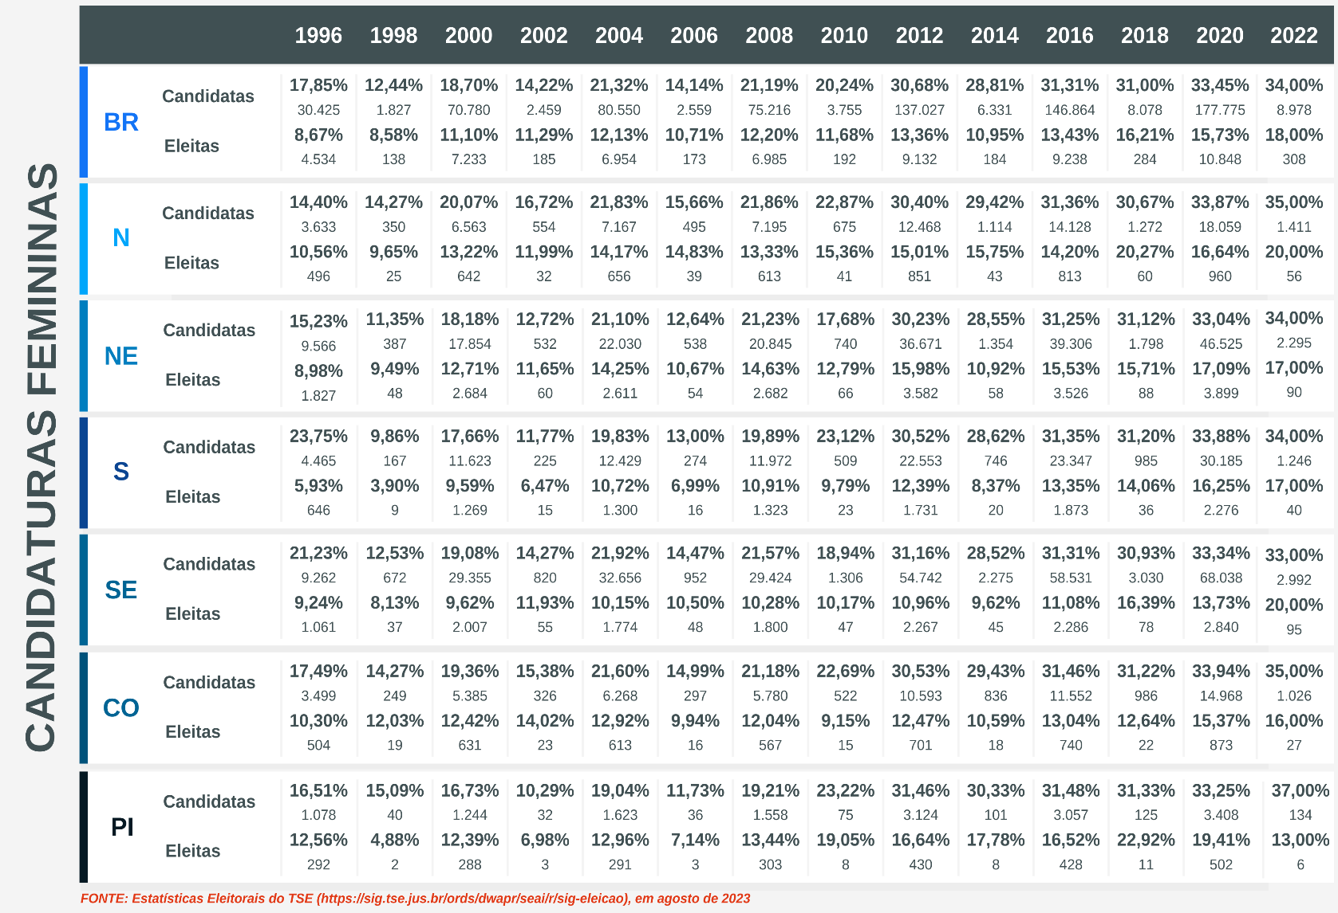

Slide 15
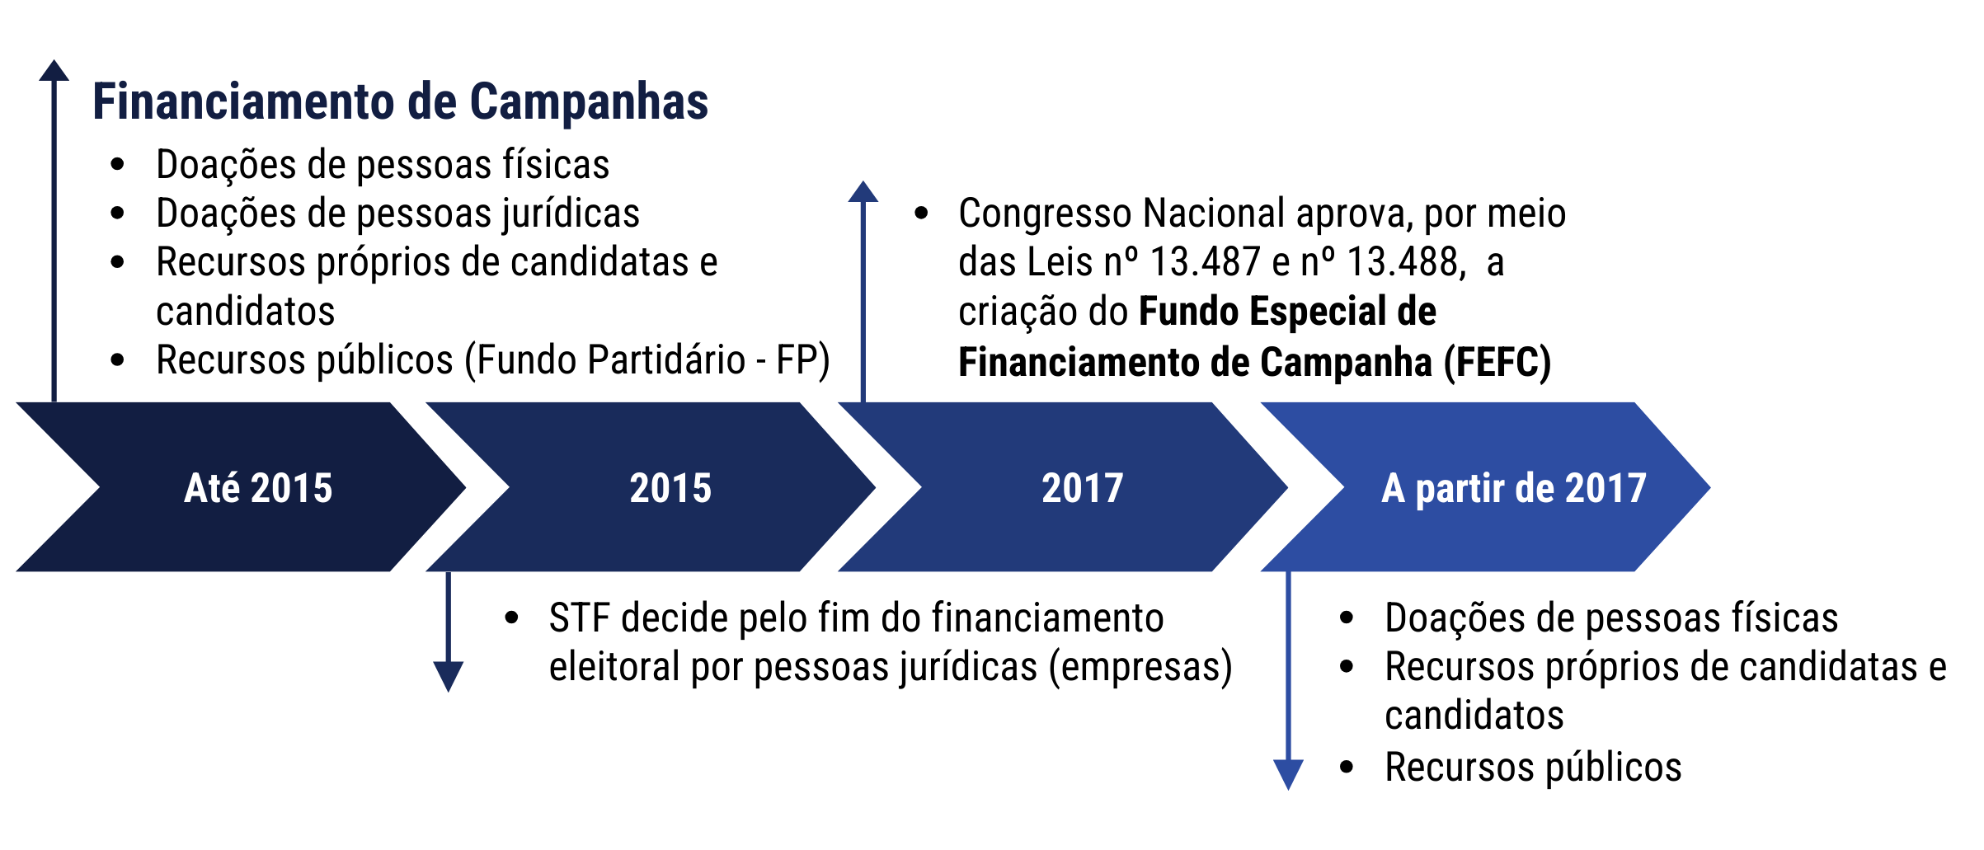
ORDEM CRONOLÓGICA DOS TIPOS DE RECURSOS DE FINANCIAMENTO DE CAMPANHAS

Slide 16
DIFERENÇA ENTRE O FUNDO ELEITORAL E O FUNDO PARTIDÁRIO
Fundo Eleitoral
  Voltado exclusivamente para o financiamento de campanhas eleitorais
  Distribuído somente no ano da eleição
Fundo Partidário
  Destinado à manutenção dos partidos políticos
  Distribuído mensalmente para custear despesas cotidianas das legendas, como contas de luz, água, aluguel, passagens aéreas e salários de funcionários.
  5% destinado à criação e manutenção de programas de promoção e difusão da participação política das mulheres

Slide 17
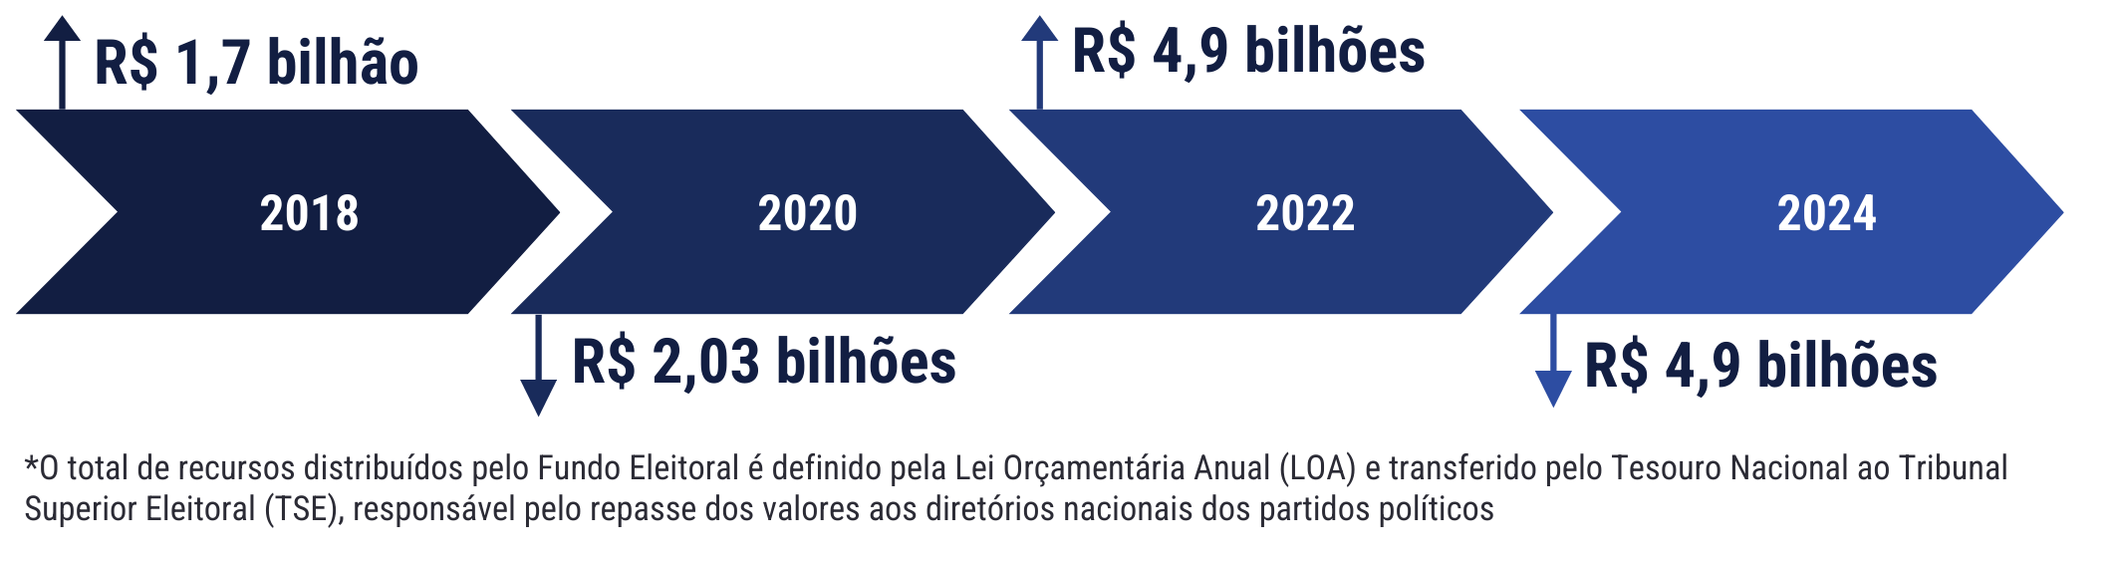
DEFINIÇÃO DO VALOR DISTRIBUÍDO PELO FUNDO ELEITORAL

Slide 18
CRITÉRIOS DE RATEIO DO FUNDO ELEITORAL ENTRE OS PARTIDOS
(ART. 16-D, LEI Nº 9.504/1997 E ART. 5º, DA RES. TSE Nº 23.605/2019)
2% igualmente entre todos os partidos com estatutos registrados no Tribunal Superior Eleitoral
35% divididos entre aqueles que tenham pelo menos um representante na Câmara dos Deputados, na proporção do percentual de votos obtidos na última eleição geral para a Câmara
48% divididos entre as siglas, na proporção do número de representantes na Câmara, consideradas as legendas dos titulares
15% divididos entre os partidos, na proporção do número de representantes no Senado Federal, com base nas legendas dos titulares

Slide 19
COMO O PARTIDO DEFINE O USO DO VALOR REPASSADO ÀS CAMPANHAS
A definição dos critérios de distribuição do Fundo Eleitoral às candidatas e aos candidatos do partido é uma decisão da Comissão Executiva Nacional da agremiação partidária, o que não enseja análise de mérito do TSE em relação aos critérios fixados, exceto quanto à obrigação da definição de recursos destinados ao atendimento da cota de gênero (no mínimo 30% para candidaturas de determinado sexo)
Os recursos do Fundo Eleitoral somente ficarão à disposição do partido político após a definição de critérios de distribuição aos seus candidatos, que é uma exigência da Lei das Eleições (Lei nº 9.504/1997). Esses critérios devem ser divulgados e estabelecidos em valores absolutos ou proporcionais.
A Resolução TSE nº 23.605/2019 estabelece as diretrizes gerais para a gestão e distribuição dos recursos do FEFC
O FEFC, que integra o Orçamento Geral da União, será disponibilizado ao TSE até o primeiro dia útil do mês de junho do ano eleitoral
COLIGAÇÕES E FEDERAÇÕES - 1- BRASIL DA ESPERANÇA – PT, PCdo B e PV, 2 -PSDB CIDADANIA; 3- PSOL REDE

Slide 20
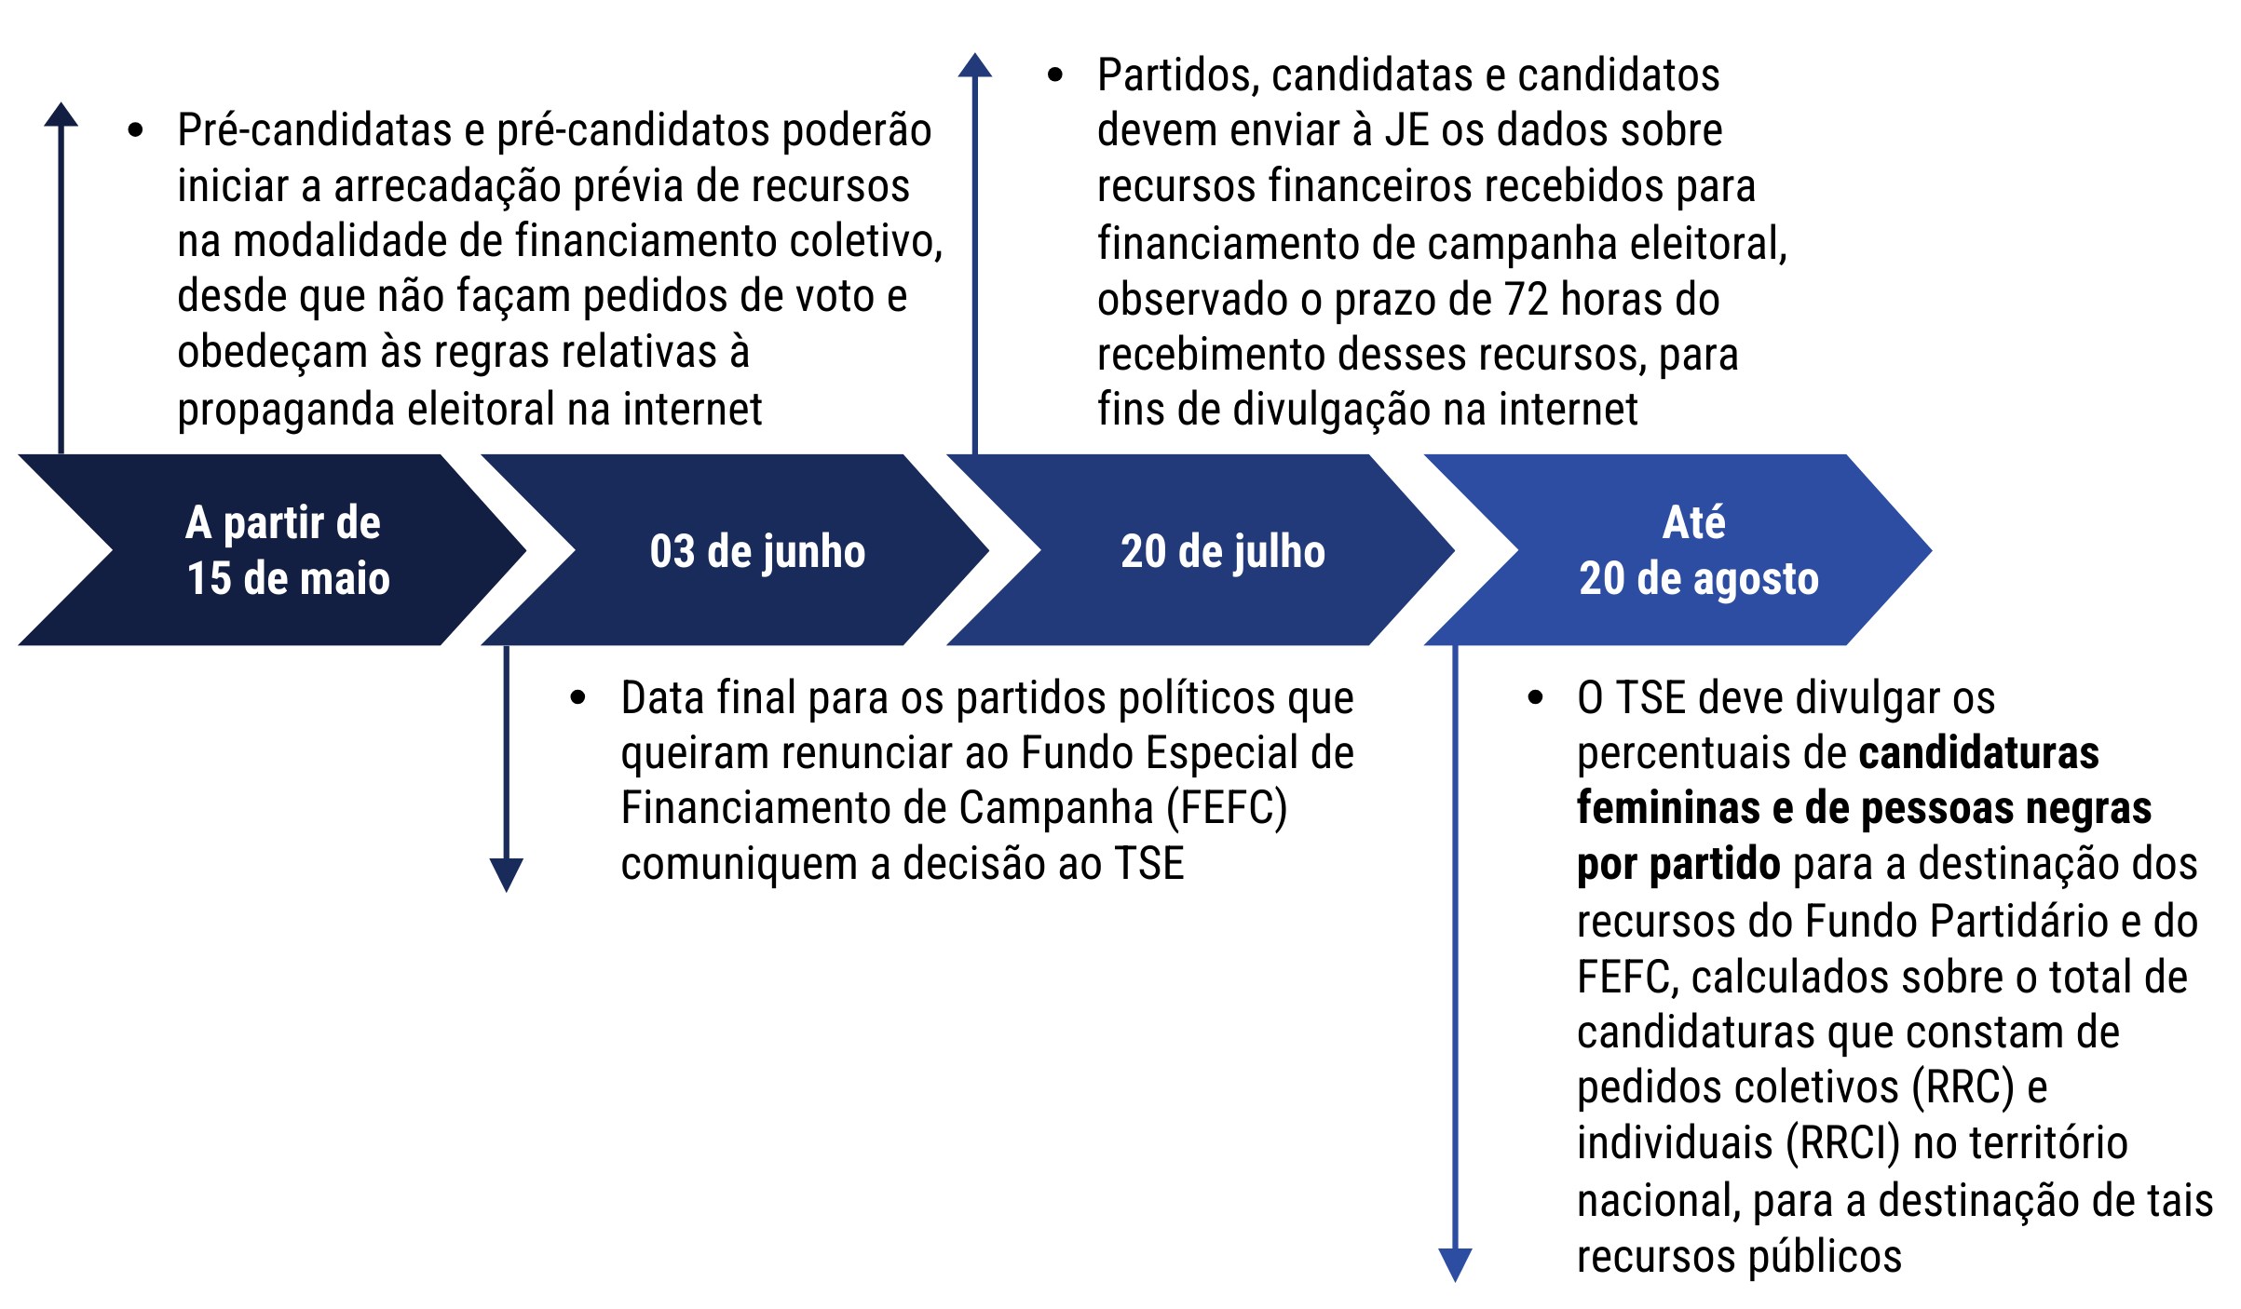
CALENDÁRIO ELEITORAL
Último dia para os partidos distribuírem os recursos do FEFC e do FP às candidaturas femininas e de pessoas negras
30 de agosto

Slide 21
FINANCIAMENTO DE CAMPANHAS DE CANDIDATAS
CF, art. 17, § 8º, incluído pela EC 117, de 05 de abril 2022
  O montante do Fundo Especial de Financiamento de Campanha e da parcela do fundo partidário destinada a campanhas eleitorais, bem como o tempo de propaganda gratuita no rádio e na televisão a ser distribuído pelos partidos às respectivas candidatas:
    deverão ser de no mínimo 30% (trinta por cento), proporcional ao número de candidatas
    a distribuição deverá ser realizada conforme critérios definidos pelos respectivos órgãos de direção e pelas normas estatutárias, considerados a autonomia e o interesse partidário

Slide 22
MEDIDAS DE INCENTIVO E PROMOÇÃO DA PARTICIPAÇÃO FEMININA NA POLÍTICA
NORMATIVAS
CF, art. 17, § 7º, incluído pela EC 117, de 05 de abril 2022
Os partidos políticos devem aplicar no mínimo 5% (cinco por cento) dos recursos do fundo partidário na criação e na manutenção de programas de promoção e difusão da participação política das mulheres, de acordo com os interesses intrapartidários

Slide 23
MEDIDAS DE INCENTIVO E PROMOÇÃO DA PARTICIPAÇÃO FEMININA NA POLÍTICA
NORMATIVAS
RESOLUÇÃO Nº 23.735, DE 27 DE FEVEREIRO DE 2024 - ILÍCITOS ELEITORAIS
Art. 8º A fraude lesiva ao processo eleitoral abrange atos que possam iludir, confundir ou ludibriar o eleitorado ou adulterar processos de votação e simulações e artifícios empregados com a finalidade de conferir vantagem indevida a partido político, federação, coligação, candidata ou candidato e que possam comprometer a normalidade das eleições e a legitimidade dos mandatos eletivos.
(...)
§ 1º Configura fraude à lei, para fins eleitorais, a prática de atos com aparência de legalidade, mas destinados a frustrar os objetivos de normas eleitorais cogentes.
§ 2º A obtenção de votação zerada ou irrisória de candidatas, a prestação de contas com idêntica movimentação financeira e a ausência de atos efetivos de campanha em benefício próprio são suficientes para evidenciar o propósito de burlar o cumprimento da norma que estabelece a cota de gênero, conclusão não afastada pela afirmação não comprovada de desistência tácita da competição.
§ 3º Configura fraude à cota de gênero a negligência do partido político ou da federação na apresentação e no pedido de registro de candidaturas femininas, revelada por fatores como a inviabilidade jurídica patente da candidatura, a inércia em sanar pendência documental, a revelia e a ausência de substituição de candidata indeferida.
§ 4º Para a caracterização da fraude à cota de gênero, é suficiente o desvirtuamento finalístico, dispensada a demonstração do elemento subjetivo (consilium fraudis), consistente na intenção de fraudar a lei.
§ 5º A fraude à cota de gênero acarreta a cassação do diploma de todas as candidatas eleitas e de todos os candidatos eleitos, a invalidação da lista de candidaturas do partido ou da federação que dela tenha se valido e a anulação dos votos nominais e de legenda, com as consequências previstas no caput do art. 224 do Código Eleitoral.

Slide 24
MEDIDAS DE INCENTIVO E PROMOÇÃO DA PARTICIPAÇÃO FEMININA NA POLÍTICA
NORMATIVAS
RESOLUÇÃO Nº 23.605, DE 17 DE DEZEMBRO DE 2019
Art. 5º Os recursos do FEFC devem ser distribuídos, em parcela única, aos diretórios nacionais dos partidos políticos, observados os seguintes critérios (Lei nº 9.504/1997, art. 16-D) :
(...)
§ 3º-A Para fins de distribuição entre os partidos políticos dos recursos do Fundo Partidário e do FEFC, os votos dados a candidatas ou a candidatos negras(os) para a Câmara dos Deputados nas eleições realizadas de 2022 a 2030 serão contados em dobro ( Emenda Constitucional nº 111/2021, art. 2º ). (Incluído pela Resolução nº 23.664/2021)
§ 3º-B A contagem em dobro de votos a que se refere o § 3º-A deste artigo somente se aplica uma única vez ( Emenda Constitucional nº 111/2021, art. 2º, parágrafo único ). (Incluído pela Resolução nº 23.664/2021)

Slide 25
MEDIDAS DE INCENTIVO E PROMOÇÃO DA PARTICIPAÇÃO FEMININA NA POLÍTICA
CONSTRUÇÃO JURISPRUDENCIAL
SÚMULA 73
A fraude à cota de gênero, consistente no desrespeito ao percentual mínimo de 30% (trinta por cento) de candidaturas femininas, nos termos do art. 10, § 3º, da Lei n. 9.504/97, configura-se com a presença de um ou alguns dos seguintes elementos, quando os fatos e as circunstâncias do caso concreto assim permitirem concluir: (1) votação zerada ou inexpressiva; (2) prestação de contas zerada, padronizada ou ausência de movimentação financeira relevante; e (3) ausência de atos efetivos de campanhas, divulgação ou promoção da candidatura de terceiros. O reconhecimento do ilícito acarretará: (a) a cassação do Demonstrativo de Regularidade de Atos Partidários (Drap) da legenda e dos diplomas dos candidatos a ele vinculados, independentemente de prova de participação, ciência ou anuência deles; (b) a inelegibilidade daqueles que praticaram ou anuíram com a conduta, nas hipóteses de Ação de Investigação Judicial Eleitoral (AIJE); (c) a nulidade dos votos obtidos pelo partido, com a recontagem dos quocientes eleitoral e partidário (art. 222 do Código Eleitoral), inclusive para fins de aplicação do art. 224 do Código Eleitoral.
ADPF 738

Slide 26
MEDIDAS DE INCENTIVO E PROMOÇÃO DA PARTICIPAÇÃO FEMININA NA POLÍTICA
CONSTRUÇÃO JURISPRUDENCIAL
“O Tribunal, por unanimidade, deu provimento ao agravo para conhecer do recurso especial e dar-lhe provimento para julgar procedentes os pedidos formulados na Ação de Impugnação de Mandato Eletivo (AIME) e, por conseguinte: a) decretar a nulidade dos votos recebidos pelo Partido Progressista (PP) de Gilbués/PI para o cargo de vereador nas Eleições 2020; b) cassar o respectivo Demonstrativo de Regularidade de Atos Partidários (DRAP) e os diplomas dos candidatos a eles vinculados, com recálculo dos quocientes eleitoral e partidário, determinando a imediata execução do acórdão, independentemente de publicação, e a comunicação com urgência à Corte de origem, nos termos do voto do Relator”. (BRASIL. Tribunal Superior Eleitoral. Agravo Em Recurso Especial Eleitoral 060000183/PI, Relator(a) Min. Benedito Gonçalves, Acórdão de 12/09/2023, Publicado no(a) Diário de Justiça Eletrônico 185, data 20/09/2023
“QUESTÃO DE ORDEM. RECURSO ESPECIAL. ELEIÇÕES 2020. VEREADOR. AÇÃO DE IMPUGNAÇÃO DE MANDATO ELETIVO (AIME). FRAUDE. COTA DE GÊNERO. ART. 10, § 3º, DA LEI 9.504/97. CANDIDATURAS FICTÍCIAS. CONFIGURAÇÃO. 1. Aplicável o art. 224, § 3º, do Código Eleitoral aos pleitos proporcionais, em razão da nulidade de mais de 50% dos votos válidos por prática de fraude à cota de gênero. 2. Na realização das novas eleições proporcionais, deve haver a renovação integral das cadeiras, possibilitada a participação do partido político que deu causa à fraude à cota de gênero. (BRASIL. Tribunal Superior Eleitoral. Questão De Ordem Em Recurso Especial Eleitoral 060000183/PI, Relator(a) Min. Alexandre de Moraes, Acórdão de 05/12/2023, Publicado no(a) Diário de Justiça Eletrônico 16, data 15/02/2024)

Slide 27
MEDIDAS DE INCENTIVO E PROMOÇÃO DA PARTICIPAÇÃO FEMININA NA POLÍTICA
CONSTRUÇÃO JURISPRUDENCIAL
“PRESTAÇÃO DE CONTAS. ELEIÇÕES 2022. CANDIDATA. DEPUTADA ESTADUAL. SERVIÇO DOADO. PRODUTO OU ATIVIDADE DO DOADOR. NÃO COMPROVADO. MILITÂNCIA. IDENTIFICAÇÃO DA MÃO DE OBRA CONTRATADA. AUSENTE. DOAÇÃO DE CANDIDATA AUTODECLARADA PARDA PARA CAMPANHAS DE CANDIDATAS BRANCAS. VEDAÇÃO. ART. 17, §§ 2º E 6º, DA RESOLUÇÃO TSE Nº 23.607/2019. GASTO INDEVIDO COM RECURSOS DO FEFC. IRREGULARIDADES GRAVES. PRINCÍPIOS DA PROPORCIONALIDADE E DA RAZOABILIDADE. INAPLICABILIDADE. DESAPROVAÇÃO DAS CONTAS. RECOLHIMENTO DE VALORES AO TESOURO NACIONAL. 3. As contratações de pessoal (militância) devem estar detalhadas, com a identificação das pessoas contratadas. Exigência do art. 35, § 12, da Resolução TSE nº 23.607/2019. 4. O fato de a candidatura de pessoa parda transferir recursos da cota racial a pessoas brancas representa um desvio de finalidade no uso destes recursos públicos, na medida em que os recursos são redirecionados e empregados de maneira irregular. 5. Os recursos recebidos pela candidata foram empregados em desacordo com as ações afirmativas de participação de pessoas negras na política, cabendo ao doador o recolhimento ao Tesouro Nacional desses recursos aplicados irregularmente. 6. Não aplicação dos princípios da proporcionalidade e da razoabilidade, uma vez que as irregularidades remanescentes representaram 30,96% do total de recursos arrecadados para a campanha, suficientes a comprometer a análise e higidez das contas. 7. Contas desaprovadas.” (BRASIL. Tribunal Regional Eleitoral do Piauí. Prestação de Contas Eleitorais 0601421-97, Relator(a) Thiago Mendes de Almeida Férrer, Acórdão de 07/07/2023, Publicado no(a) Diário de Justiça Eletrônico de 10/07/2023)
RECEITAS: FUNDO PARTIDÁRIO: R$ 100.869,57; FEFC: R$ 360.000,00; OUTROS RECURSOS: R$ 54.620,50
RECOLHIMENTO: R$ 155.000,00 (33% DOS RECURSOS RECEBIDOS)
RESPONSABILIDADE SOLIDÁRIA

Slide 28
MEDIDAS DE INCENTIVO E PROMOÇÃO DA PARTICIPAÇÃO FEMININA NA POLÍTICA
CONSTRUÇÃO JURISPRUDENCIAL
“PV deve aplicar mais de R$ 5,6 milhões em candidaturas femininas e negras nas Eleições 2024” - Decisão foi proferida pelo Plenário do TSE na análise da prestação de contas eleitorais da legenda referente ao pleito de 2020.” (Fonte: www.tse.jus.br – Comunicação/ Notícias/2024/ABRIL)
“Contas aprovadas com ressalvas, com as seguintes determinações: (a) a aplicação do valor de R$ 72.656,60, oriundo do Fundo Partidário, não destinado à ação afirmativa relativa às candidaturas de pessoas negras em políticas de incentivo da participação política dos negros nas eleições subsequentes ao trânsito em julgado desta decisão; (b) a aplicação do valor R$ 1.787.619,85, oriundo do Fundo Especial de Financiamento de Campanha, não destinado à cota de gênero feminina nas eleições de 2020 seja transferido para a conta específica da ação afirmativa, a fim de que seja utilizado em candidaturas femininas nas eleições subsequentes ao trânsito em julgado desta decisão; (c) a aplicação do valor de R$ 3.796.603,76, oriundo do Fundo Especial de Financiamento de Campanha em políticas de incentivo da participação política dos negros nas eleições subsequentes ao trânsito em julgado desta decisão.” (BRASIL. Tribunal Superior Eleitoral. Prestação De Contas Eleitorais 060164337/DF, Relator(a) Min. Raul Araujo Filho, Acórdão de 09/04/2024, Publicado no(a) Diário de Justiça Eletrônico 76, data 10/05/2024)

Slide 29
MEDIDAS DE INCENTIVO E PROMOÇÃO DA PARTICIPAÇÃO FEMININA NA POLÍTICA
CONSTRUÇÃO JURISPRUDENCIAL
TSE confirma fraude à cota de gênero em 14 municípios de 6 estados do país (Fonte: www.tse.jus.br/comunicacao/noticias/2024/Marco/tse-confirma-fraude-a-cota-de-genero-em-14-municipios-de-6-estados-do-pais)
Na sessão virtual de julgamento encerrada em 29/02/2024, o Plenário do Tribunal Superior Eleitoral (TSE) reconheceu fraude à cota de gênero praticada nas Eleições 2020 em 14 municípios de seis estados do país: Caxias, Lago do Junco e Miranda do Norte, no Maranhão; Jaguaré, Guarapari e Mimoso do Sul, no Espírito Santo; Abaetetuba, São Caetano de Odivelas e Igarapé-Miri, no Pará; Goiânia e Hidrolândia, em Goiás; Bonito e Condado, em Pernambuco; e Catas Altas da Noruega, em Minas Gerais.
Os crimes eleitorais foram cometidos por diversos partidos políticos que lançaram candidaturas femininas fictícias para concorrer ao cargo de vereador. Julgados na sessão eletrônica realizada de 23 a 29 de fevereiro, os recursos foram relatados pelos ministros Nunes Marques, Floriano de Azevedo Marques e Ramos Tavares.
Ao reconhecer a prática de fraude à cota de gênero, o Colegiado confirmou, por unanimidade, a cassação dos registros e dos diplomas de todas as candidatas e candidatos a vereador vinculados ao Demonstrativo de Regularidade de Atos Partidários (DRAP) das agremiações nos respectivos municípios, bem como a anulação dos votos recebidos pelas legendas, com os devidos recálculos dos quocientes eleitoral e partidário.

Slide 30
MEDIDAS DE INCENTIVO E PROMOÇÃO DA PARTICIPAÇÃO FEMININA NA POLÍTICA
CONSTRUÇÃO JURÍDICA
NOTA TÉCNICA 05/2024 – DO OBSERVATÓRIO NACIONAL DA MULHER NA POLÍTICA
A presente Nota Técnica tem por objetivo avaliar os impactos das regras contidas nas resoluções aprovadas pelo Tribunal Superior Eleitoral (TSE) para a regulamentação das eleições municipais de 2024, especificamente no que concerne às candidaturas femininas.
https://www2.camara.leg.br/a-camara/estruturaadm/secretarias/secretaria-da-mulher/observatorio-nacional-da-mulher-na-politica/nota-tecnica-05-2024/view

Slide 31
CONSIDERAÇÕES FINAIS
Apesar de o voto ser uma decisão do eleitor, os partidos exercem influência nos resultados por meio da priorização de recursos a determinados candidatos no pleito e do estímulo a novas lideranças.
“Existe um viés racial e de gênero na distribuição desses recursos, mesmo quando a gente controla por classe. E, cada vez mais, os partidos são responsáveis por parcelas maiores do financiamento das candidaturas”, disse o professor de Sociologia e Ciência Política no Instituto de Estudos Sociais e Políticos da Universidade do Estado do Rio de Janeiro (UERJ) Luiz Augusto Campos.
Estudos apontam que o dinheiro gasto na campanha é o elemento que mais contribui para o sucesso das candidaturas nas eleições brasileiras, acrescentou a professora Luciana Ramos, do Núcleo de Justiça Racial e Direito da Fundação Getúlio Vargas (FGV). Essa realidade motiva os partidos a usarem dos meios disponíveis a fim de elevar a quantia de financiamento a que têm direito.
“Essa regra é um incentivo interessante, porque os partidos precisam incluir candidaturas de mulheres e negros que sejam efetivamente competitivas. Para ter voto, não dá para lançar candidata laranja como fazem para cumprir as cotas.” Segundo ela, “mexer no bolso” dos partidos é uma maneira eficiente de acelerar o acesso aos espaços de poder.

Slide 32
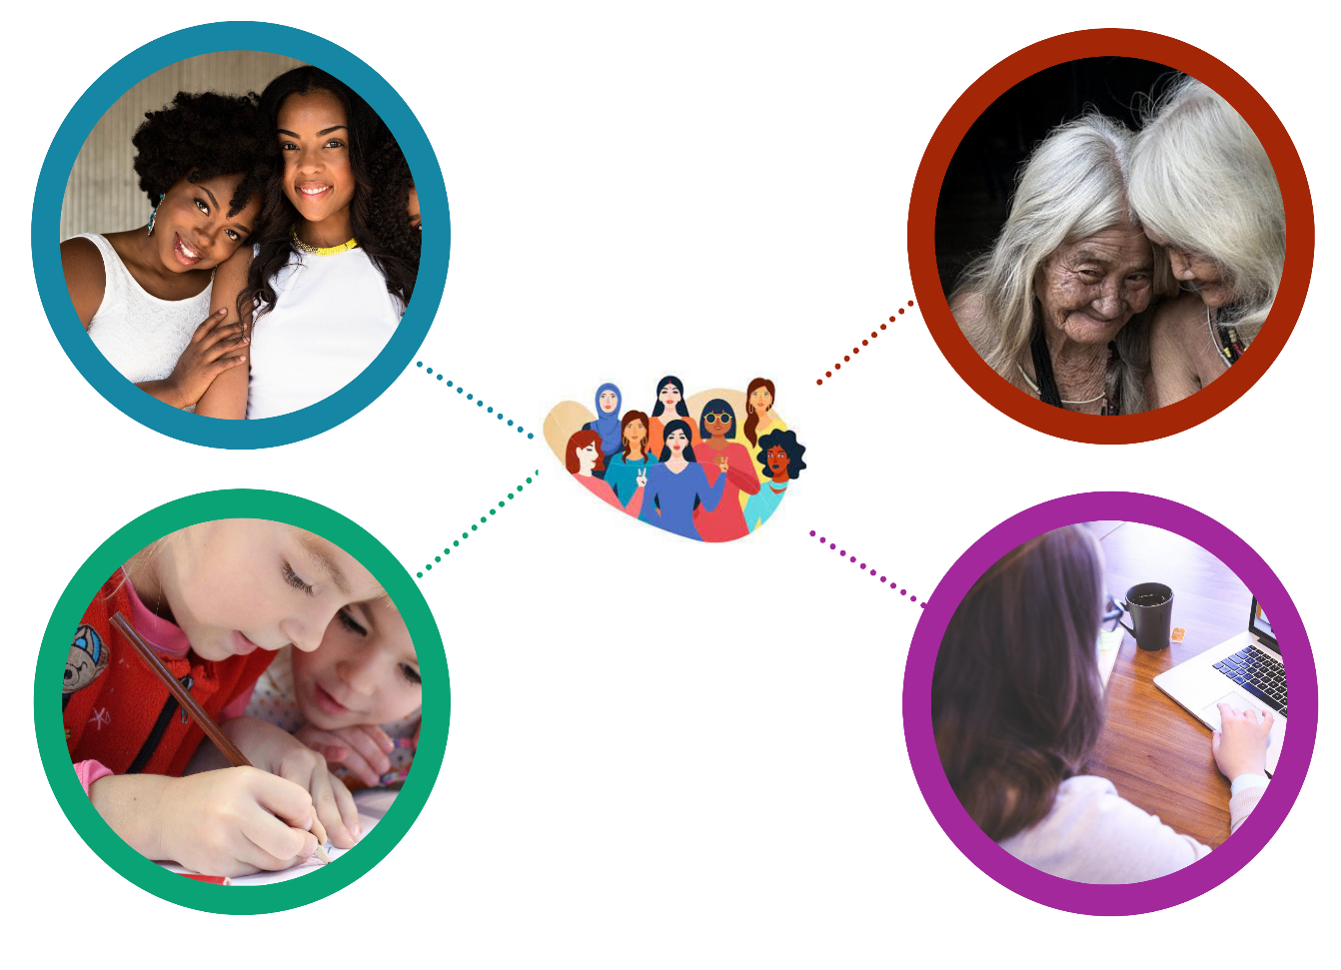
Muito Obrigada!
Silvani Maia Resende Santana
Diretora-Geral do TRE-PI
Coordenadora do Comitê Gestor de Política de Gêneros
silvani.maia@tre-pi.jus
Telefone: (86) 2107-9822
“Sejam ativos permanentemente, como tudo o que Deus criou; como a própria Natureza, que está em constante atividade.”
(da Logosofia)

